Slide 1
MINERAÇÃO DE DADOS EM SAÚDE · PNS 2019
Discretização das variáveis
Notebook 04 — a 7ª etapa do KDD aplicada ao estudo da artrite em idosos
Pedro Dias Soares
Orientador: Prof. Dr. Luis Enrique Zárate — PUC Minas (LICAP)

Slide 2
ROTEIRO
O que esta apresentação cobre
Contexto
O conceito
1
2
Onde a discretização se encaixa no processo KDD do projeto
O que é discretizar e por que é necessário (slide Introdução 12)
O método
O processo
3
4
O padrão de discretização dos artigos do orientador
As 6 etapas executadas no NB04, passo a passo
Os resultados
O achado
5
6
Cada faixa, cada gráfico e o que significam para o trabalho
A confirmação empírica do data leakage no Desenho 2
NB04 · Discretização — PNS 2019 · Artrite em idosos ≥60
1

Slide 3
CONTEXTO · PROCESSO KDD (FAYYAD, 1996) — SLIDE INTRODUÇÃO 6
Onde a discretização se encaixa
O projeto segue o processo de Descoberta de Conhecimento em Bases de Dados (KDD). A discretização é a 7ª etapa — a ponte entre preparar os dados e minerá-los.
01–03
04
05
06
07
Seleção & Pré-proc.
Enriquecimento
Codificação
DISCRETIZAÇÃO
Mineração
Skip patterns, missing, outliers, imputação
IMC e escores (fusão de atributos)
One-Hot dos nominais (NB03)
Contínuas → faixas ordinais (NB04)
ML: Reg.Log., Árvore, Random Forest (NB05)
Você está aqui ▲ — a discretização recebe os dados limpos do NB03 e devolve um dataset pronto para o aprendizado.
NB04 · Discretização — PNS 2019 · Artrite em idosos ≥60
2

Slide 4
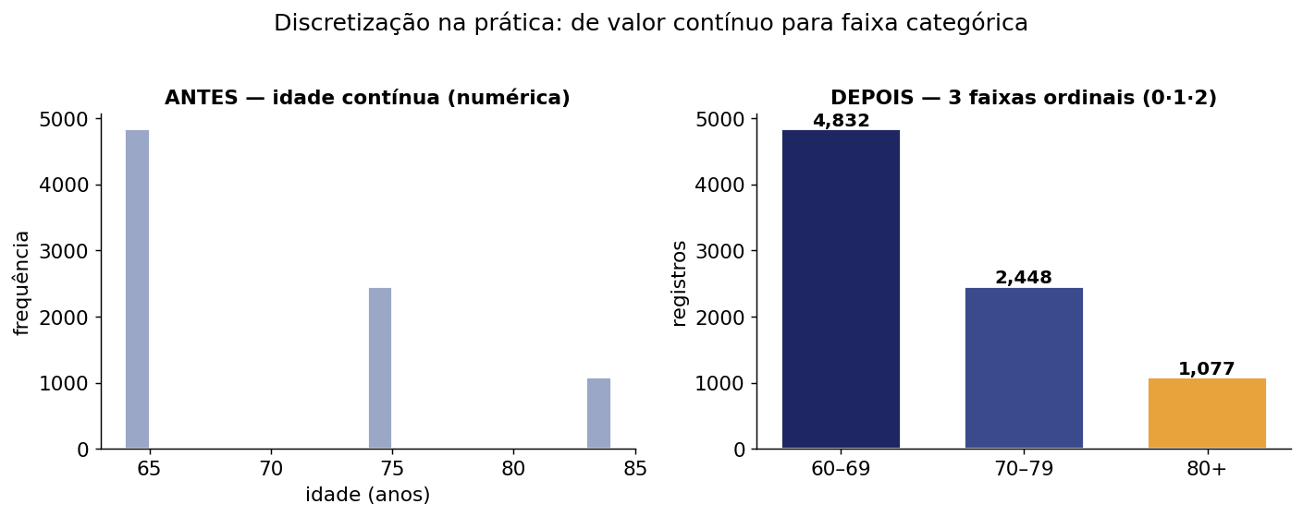
CONCEITO · SLIDE INTRODUÇÃO 12 (PREPARAÇÃO DOS DADOS)
O que é discretização?
“O processo de discretização transforma dados quantitativos em dados qualitativos — atributos numéricos viram atributos discretos com um número finito de intervalos.”
— definição do slide Introdução 12 do curso
Exemplo real do projeto: a idade contínua (à esquerda) torna-se 3 faixas ordinais (à direita).
NB04 · Discretização — PNS 2019 · Artrite em idosos ≥60
3

Slide 5
CONCEITO · JUSTIFICATIVA
Por que discretizar? — 4 razões
Interpretabilidade
Redução de dimensionalidade
Algoritmos caixa-branca (Árvore, Naïve Bayes) — os usados pelo orientador — geram regras mais legíveis sobre faixas do que sobre números crus.
O slide trata a discretização como técnica de redução de dimensionalidade: menos valores distintos, espaço de busca menor.
Suavização de outliers
Significado clínico
Valores extremos caem dentro de uma faixa e deixam de distorcer o modelo — argumento explícito do artigo de Hipertensão (CBIS'24).
Faixas como as da OMS carregam sentido médico; um corte automático pela mediana (ex.: 13 anos) não teria — argumento do artigo de DPOC.
NB04 · Discretização — PNS 2019 · Artrite em idosos ≥60
4

Slide 6
CONCEITO · TAXONOMIA DO SLIDE INTRODUÇÃO 12
Tipos de discretização — e a nossa escolha
Não-supervisionada × Supervisionada
Usa ou não o rótulo da classe para definir cortes
Não-supervisionada (cortes por domínio, não pela classe)
Univariada × Multivariada
Uma variável por vez ou várias juntas
Univariada (cada variável tratada isoladamente)
Por largura × Por frequência
Intervalos iguais ou com nº de amostras igual
Largura por domínio + frequência (quantis) p/ escores
Estática × Dinâmica
Antes do modelo ou embutida nele
Estática (executada antes do NB05)
Coluna azul = a opção adotada neste trabalho, idêntica ao padrão dos 6 artigos do orientador analisados.
NB04 · Discretização — PNS 2019 · Artrite em idosos ≥60
5

Slide 7
MÉTODO · 6 ARTIGOS DO LICAP (AVC, DEPRESSÃO, ARTRITE+DEP., TOC, DPOC, HAS)
Como discretizamos — o padrão do orientador
FAIXAS POR DOMÍNIO
QUANTIS (exceção)
ENTROPIA → SELEÇÃO
Cortes de fontes oficiais — OMS, Guia de Atividade Física BR 2021. Não-supervisionado, univariado. É a regra geral.
Só para escores compostos sem norma externa (Escore Inflamatório/Saudável). É o equal-frequency binning do slide.
Entropia e correlação NÃO definem cortes; servem para selecionar/remover atributos — exatamente como nos artigos.
Convenção ordinal CAPTO: “risco crescente = nível maior” (0 → k). Presente em todos os artigos analisados, favorece a leitura clínica das regras.
NB04 · Discretização — PNS 2019 · Artrite em idosos ≥60
6

Slide 8
DECISÃO DE ARQUITETURA
Opção A — uma única fonte de discretização
PROBLEMA
SOLUÇÃO (Opção A)
O NB03 já categorizava (Etapa 10) e o NB04 também iria discretizar.
→ discretização em DOIS lugares — o mesmo risco de inconsistência que tivemos com os outliers.
NB03 e NB03b entregam as contínuas numéricas.
O NB04 vira o único dono da discretização — com a fonte de cada corte e relatório JSON auditável.
→ rastreável, sem duplicação, fiel ao KDD.
Validação: notebook executado de ponta a ponta (nbclient) — 27 células sem erro; 3 bugs encontrados e corrigidos no processo.
NB04 · Discretização — PNS 2019 · Artrite em idosos ≥60
7

Slide 9
PROCESSO · O QUE O NOTEBOOK EXECUTA
As 6 etapas do Notebook 04
Inventário
Diagnóstico
1
Classifica colunas: contínuas a discretizar × já categóricas × numéricas sem faixa
2
Histograma de cada contínua com os cortes marcados (slide Introdução 11/12)
Faixas por domínio
Quantis
3
Aplica pd.cut com limites OMS / Guia BR — gera as colunas *_cat ordinais
4
pd.qcut nos escores compostos (sem norma externa)
Verificação
Seleção & Export
5
Prevalência da classe por faixa — a faixa discrimina?
6
Entropia+correlação sinalizam atributos; grava CSV + relatório JSON
NB04 · Discretização — PNS 2019 · Artrite em idosos ≥60
8

Slide 10
FUNDAMENTAÇÃO · CADA ETAPA ANCORADA NA TEORIA
De onde vem cada decisão da discretização
Etapa do NB04 | Referência no SLIDE | Referência nos ARTIGOS do professor
Discretizar (transformar contínuo→faixa) | Introdução 12 — definição e tipos de discretização | Todos os 6 artigos categorizam variáveis antes do ML
Faixas por domínio (IMC, idade, ativ. física) | Introdução 12 — “intervalos pré-definidos” (não-superv.) | AVC, Depressão, DPOC, Hipertensão (OMS / Guia BR / NLM)
Quantis nos escores (equal-frequency) | Introdução 12 — “equal-frequency binning” | Rodrigues & Zárate (2024, TOC) — discretização por percentis
Suavização de outliers pela faixa | Introdução 14 — Análise de Outliers | Carvalho & Zárate (2024, HAS) — afirma explicitamente
Redução de dimensionalidade | Introdução 12 — discretização reduz dimensão | Cancella & Zárate (2025) — fusão/redução de atributos
Entropia + correlação p/ SELEÇÃO | Introdução 15 — Análise de Entropia | Gonçalves & Zárate (2024); Silva & Zárate (2024)
Ordinal “risco crescente = nível maior” | — | Método CAPTO — Zárate et al. (2023)
Nenhuma faixa foi escolhida ao acaso: cada etapa cita um slide do curso E um artigo do orientador que a respalda.
NB04 · Discretização — PNS 2019 · Artrite em idosos ≥60
9

Slide 11
RESULTADOS · ENTRADAS REAIS (SAÍDA DOS NB03/NB03B)
Dois desenhos de estudo discretizados
 | Desenho 1 — Artrite pura | Desenho 2 — Artrite + comorbidades
Registros × atributos | 4.826 × 46 | 8.357 × 54
Saudáveis (0) | 4.332 | 4.332
Com artrite (1) | 494 | 4.025
Razão de desbalanceamento | 8,77 : 1 (severo → exige RUS) | 1,08 : 1 (quase balanceado)
Features _cat criadas | 5 | 5
O que isso significa: as mesmas regras de faixa (clínicas) servem aos dois desenhos. O NB04 detecta sozinho as colunas de cada um — por isso o Desenho 2 mantém as variáveis Q* (doenças) e o Desenho 1 não.
NB04 · Discretização — PNS 2019 · Artrite em idosos ≥60
10

Slide 12
RESULTADO · ETAPA 1 — INVENTÁRIO DAS 45 FEATURES (DESENHO 1)
Por que apenas 5 foram discretizadas?
5 · DISCRETIZADAS
26 · JÁ CATEGÓRICAS
14 · NUMÉRICAS SEM FAIXA
IMC, Idade (C008), Atividade física (P035), Escore Inflamatório, Escore Saudável
Dummies One-Hot do NB03 (sexo, plano de saúde, doenças Q*, consumo de sal…)
Consumos alimentares brutos (dias/sem.), peso, altura, Razão Inf/Saud…
As únicas contínuas COM critério de faixa — por isso só 5. Não é uma seleção.
Já são categóricas — não há o que discretizar.
Sem norma externa de corte (não há “OMS de dias de feijão”) → seguem numéricas.
NB04 · Discretização — PNS 2019 · Artrite em idosos ≥60
11

Slide 13
RESULTADO · ETAPAS 3–4 — CORTES APLICADOS
Cada faixa, sua fonte e a referência teórica
Variável | Método | Faixas (níveis ordinais) | Fonte do corte | Referência teórica
IMC | domínio | Baixo·Normal·Sobrep.·Obesid. | OMS — IMC adultos | Carvalho & Zárate (2024); Gonçalves & Zárate (2024)
Idade (C008) | domínio | 60–69 · 70–79 · 80+ | Subdiv. do idoso | Melo et al. (2024, DPOC); Carvalho & Zárate (2024)
Ativ. física (P035) | domínio | Sedent.·Pouco·Mod.·Ativo | Guia Ativ. Física BR 2021 | Gonçalves & Zárate (2024); Carvalho & Zárate (2024)
Escore Inflamatório | quantis | Q1 · Q2 · Q3 · Q4 | Quartis da amostra | equal-frequency binning — slide Introdução 12
Escore Saudável | quantis | Q1 · Q2 · Q3 · Q4 | Quartis da amostra | equal-frequency binning — slide Introdução 12
O que isso significa: as faixas por domínio replicam exatamente o que os artigos do orientador fazem (IMC-OMS, atividade física pelo Guia BR); os escores usam o equal-frequency binning definido no slide. Cada corte é, portanto, ancorado na literatura — não arbitrário.
NB04 · Discretização — PNS 2019 · Artrite em idosos ≥60
12

Slide 14
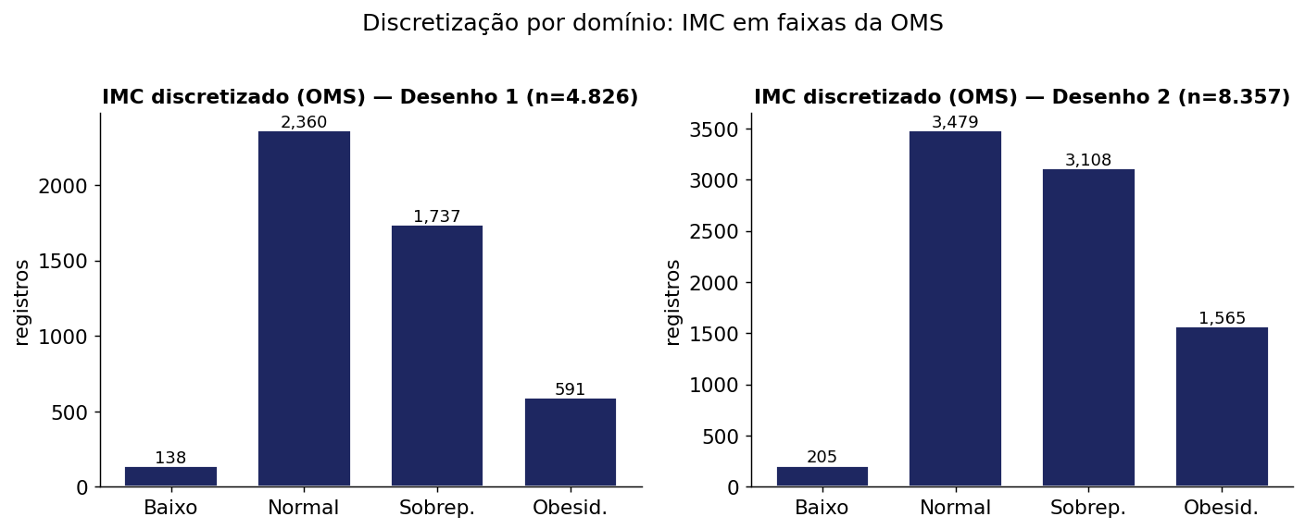
RESULTADO · IMC DISCRETIZADO (OMS)
Resultado 1 — distribuição do IMC em faixas
O que isso significa: Sobrepeso + Obesidade dominam os dois desenhos (D1: 2.328/4.826; D2: 4.673/8.357). A faixa da OMS preserva o sentido clínico — um corte automático pela mediana não diria nada ao médico.
NB04 · Discretização — PNS 2019 · Artrite em idosos ≥60
13

Slide 15
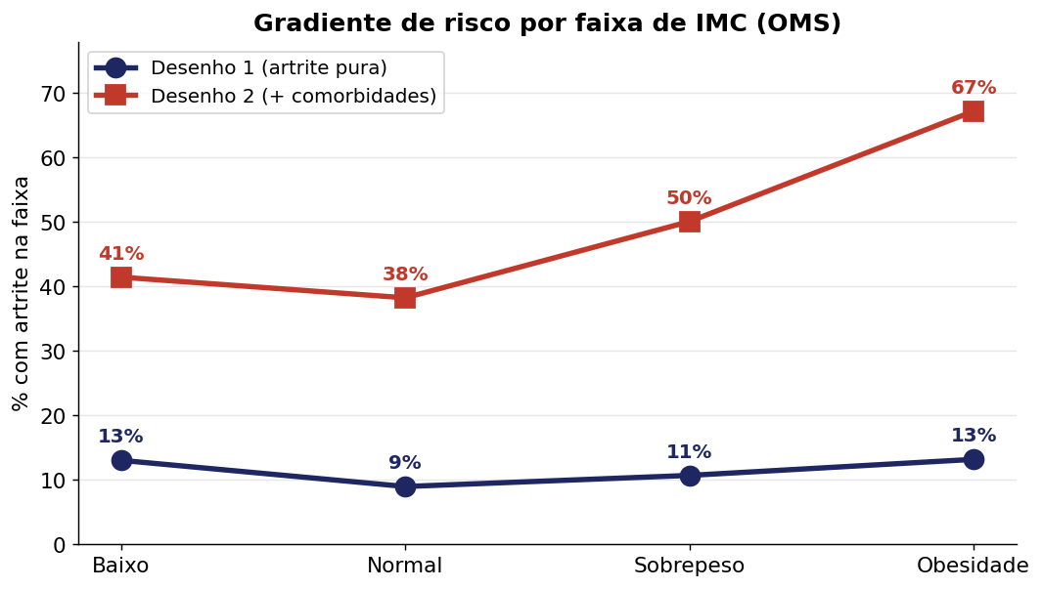
RESULTADO · VALIDAÇÃO CLÍNICA DAS FAIXAS
Resultado 2 — a faixa de IMC carrega risco?
Leitura do gráfico
No Desenho 2, a prevalência de artrite sobe a cada faixa de excesso de peso:
Normal 38% → Sobrepeso 50% → Obesidade 67%.
(A faixa “Baixo peso” foge da tendência — 41% —, mas tem só 205 pessoas, o que explica a oscilação.)
Isso é o que a literatura médica espera — a faixa da OMS, mesmo não-supervisionada, capturou um gradiente de risco real.
O que isso significa: a discretização não destruiu informação — preservou a relação dose-resposta entre obesidade e artrite. É a prova de que o corte por domínio foi uma boa escolha.
NB04 · Discretização — PNS 2019 · Artrite em idosos ≥60
14

Slide 16
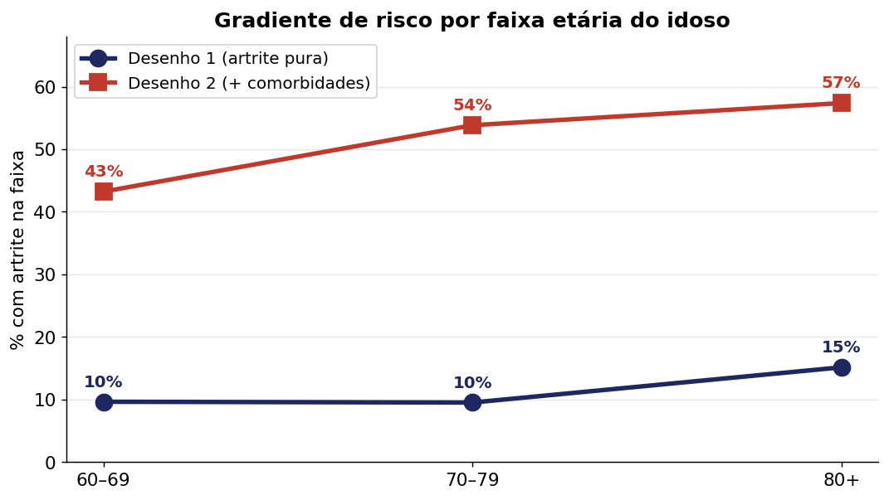
RESULTADO · VALIDAÇÃO CLÍNICA DAS FAIXAS
Resultado 3 — a faixa etária carrega risco?
Leitura do gráfico
A faixa 80+ é a de maior risco nos dois desenhos:
Desenho 1: 9,7% · 9,5% · 15,2% (salto no 80+)
Desenho 2: 43% · 54% · 57% (crescente, +14 pp)
A subdivisão 60–69 / 70–79 / 80+ separou grupos de risco distintos dentro da própria terceira idade — algo que a idade crua não evidenciaria.
O que isso significa: discretizar o idoso em 3 faixas (em vez de manter a idade crua) revelou que o grupo 80+ é claramente o mais afetado — uma informação acionável para o artigo.
NB04 · Discretização — PNS 2019 · Artrite em idosos ≥60
15

Slide 17
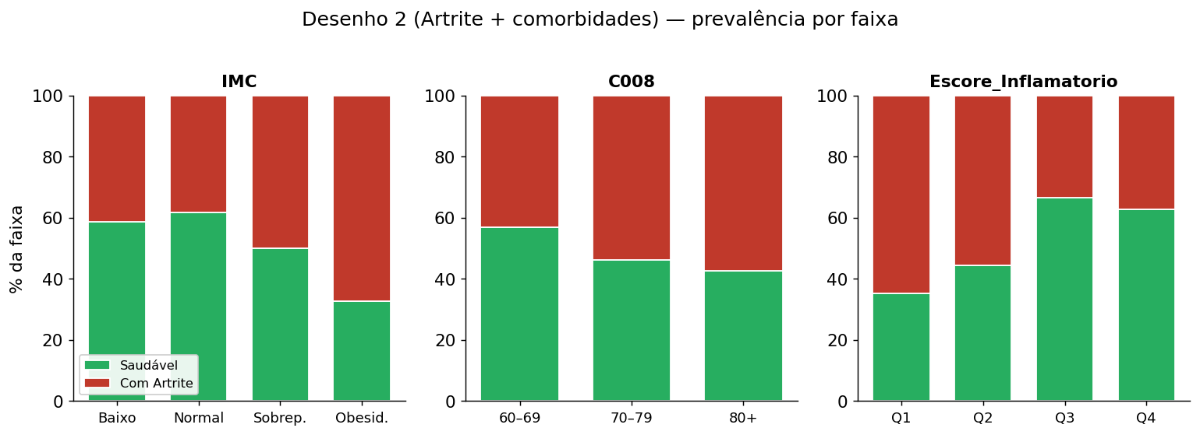
RESULTADO · VERIFICAÇÃO DE PERDA DE INFORMAÇÃO (SLIDE INTRODUÇÃO 12)
Resultado 4 — as faixas discriminam a classe?
O que isso significa: o vermelho (artrite) cresce de forma clara nas faixas de IMC; nos escores por quartil o padrão é mais irregular (ver slide seguinte). Proporções diferentes entre níveis = faixa informativa — “reduzir a perda de informação é o objetivo da discretização” (slide).
NB04 · Discretização — PNS 2019 · Artrite em idosos ≥60
16

Slide 18
RESULTADO · ANÁLISE CRÍTICA
Dois pontos que merecem atenção
1 · Escore Inflamatório por quartis NÃO mostrou gradiente limpo
No Desenho 2 a prevalência por quartil foi 65% → 56% → 33% → 37% — sem monotonia. Por quê: o escore é uma soma de hábitos cortada por quartis da amostra (sem norma clínica). É uma limitação a discutir — e um argumento para, no futuro, buscar um corte com referência externa.
2 · A faixa “Sedentário” (P035 = 0) ficou vazia
Nenhum registro caiu no nível 0 de atividade física. Por quê: quem não pratica já foi tratado pelo skip pattern no NB03 (via P034). Os que chegaram ao NB04 têm P035 ≥ 1 dia. Não é bug — é coerência do pipeline, mas vale registrar para não confundir na leitura.
NB04 · Discretização — PNS 2019 · Artrite em idosos ≥60
17

Slide 19
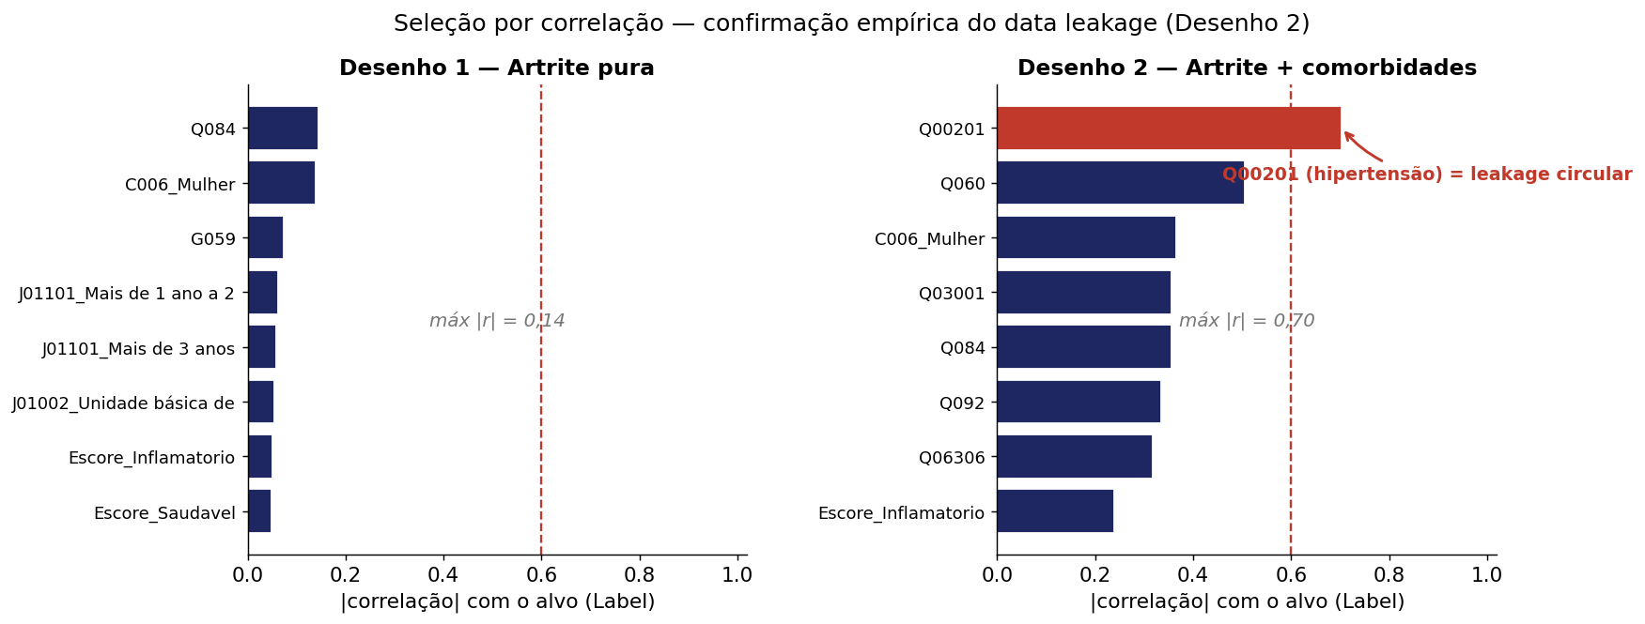
ACHADO PRINCIPAL · SLIDE CONSEQUÊNCIA VS. CAUSALIDADE
Resultado 5 — entropia + correlação revelam o leakage
Desenho 1: correlação máxima com o alvo = 0,14. Desenho 2: hipertensão (Q00201) atinge 0,70 e foi sinalizada como “alta_corr_alvo” — uma variável-consequência usada para definir o próprio controle “saudável”.
NB04 · Discretização — PNS 2019 · Artrite em idosos ≥60
18

Slide 20
INTERPRETAÇÃO · POR QUE O ACHADO IMPORTA
O que o data leakage significa para o trabalho
O problema
O conceito (slide)
No Desenho 2, o controle “saudável” foi definido como quem NÃO tem nenhuma doença Q*. Logo, hipertensão (uma Q*) prediz o alvo quase trivialmente — é consequência da definição, não causa da artrite.
O slide “Consequência vs. Causalidade” alerta: usar variáveis-consequência leva a modelos “Naïve”, com acurácia inflada e sem valor explicativo real.
A evidência
A ação no NB05
A entropia+correlação do NB04 quantificou isso: 0,70 vs. 0,14. O número confirma, empiricamente, o risco que era só teórico.
Treinar Modelo A (com Q*) e Modelo B (sem Q*) — análise de sensibilidade. Comparar mostra quanto da performance vinha do leakage.
NB04 · Discretização — PNS 2019 · Artrite em idosos ≥60
19

Slide 21
VALIDAÇÃO · SLIDES + ARTIGOS DO ORIENTADOR
Cada decisão ancorada na literatura
IMC / Idade / Ativ. física por faixa de domínio
AVC, Depressão, DPOC, HAS — todos usam OMS / Guia BR
Discretização suaviza outliers
Artigo de Hipertensão (CBIS'24), seção de preparação
Entropia + correlação só para selecionar atributos
AVC e Depressão — etapa “Remoção por Entropia/Correlação”
Hipertensão = variável-consequência (leakage)
Slide Consequência vs. Causalidade + aviso do NB03b
Ordinal “risco crescente = nível maior”
Método CAPTO (Zárate et al., 2023), comum a todos
NB04 · Discretização — PNS 2019 · Artrite em idosos ≥60
20

Slide 22
REFERÊNCIAS
Fundamentação teórica
Slides da disciplina (Prof. Zárate)
Artigos do orientador (PNS 2019)
Introdução 6 — O Processo (KDD). Etapas de Fayyad et al. (1996).
Introdução 12 — Preparação dos dados. Definição, tipos e métodos de discretização (largura, frequência, supervisionada).
Introdução 14 — Análise de Outliers.
Introdução 15 — Análise de Entropia (seleção de atributos).
Consequência vs. Causalidade — risco de variável-consequência.
GONÇALVES, L. F. C.; ZÁRATE, L. E. Comparação de perfis de AVC entre idosos e adultos. SBBD Companion, 2024.
SILVA, P. H. R.; ZÁRATE, L. E. Caracterização da depressão em adultos no Brasil. SBBD Companion, 2024.
CANCELLA, L. F. R.; ZÁRATE, L. E. Perfil Artrite-Depressão. SBBD Companion, 2025.
RODRIGUES, A. P. C.; ZÁRATE, L. E. Fatores socioambientais no TOC. SBBD, 2024.
MELO, R. P. N.; GOMES, M. P. S.; ZÁRATE, L. E. ML no diagnóstico de DPOC. J. Health Inform. (CBIS), 2024.
CARVALHO, N. M.; GOMES, M. P. S.; ZÁRATE, L. E. Mineração no diagnóstico de hipertensão. J. Health Inform. (CBIS), 2024.
ZÁRATE, L. E. et al. CAPTO — método de entendimento de domínio. Concilium, v.23, p.922–941, 2023.
NB04 · Discretização — PNS 2019 · Artrite em idosos ≥60
21

Slide 23
SÍNTESE
O que a discretização entregou
1
2 datasets prontos para o ML
4.826×46 e 8.357×54 features. A discretização criou 5 novas variáveis categóricas ordinais (IMC, idade, ativ. física e 2 escores).
2
Faixas com sentido clínico e gradiente de risco
IMC e idade confirmaram dose-resposta (obesidade 67%, 80+ 57% no Desenho 2).
3
Cortes rastreáveis e citáveis
Cada faixa tem fonte (OMS / Guia BR) no JSON — base direta da seção de Métodos.
4
Leakage comprovado com número
Hipertensão 0,70 vs. 0,14 — sustenta a análise de sensibilidade (Modelo A vs B).
Próximo passo → NB05 (Modelagem): Reg. Logística · Árvore · Random Forest · RUS na CV · F1-macro · Modelo A (com Q*) vs B (sem Q*).

